Slide 1
Quiz Játék Projekt
Cél:
Informatikai tudás játékos fejlesztése
Inspiráció:
Honfoglaló + Kahoot
Célközönség:
középiskolások, egyetemisták

Slide 2

Fejlesztési folyamat
Funkciólista összeállítása
Objektumdiagramok készítése
GUI és adatmodell fejlesztés
Tesztelés, hibajavítás
Frontend: Barányi Alexandra, Hajnal Márk Mihály
Backend & JSON: Asboth Noémi
Dokumentáció: Kassai László Richárd

Slide 3


Játék története
Ebben a játékban egy hackerrel vagyunk, aki bot-hálózatot épít, figyelve arra, hogy le ne bukjon. A különböző eszközöket más és más védelmi rendszerek óvják, így van, ahova könnyebb, és van, ahova nehezebb betörni.

Slide 4
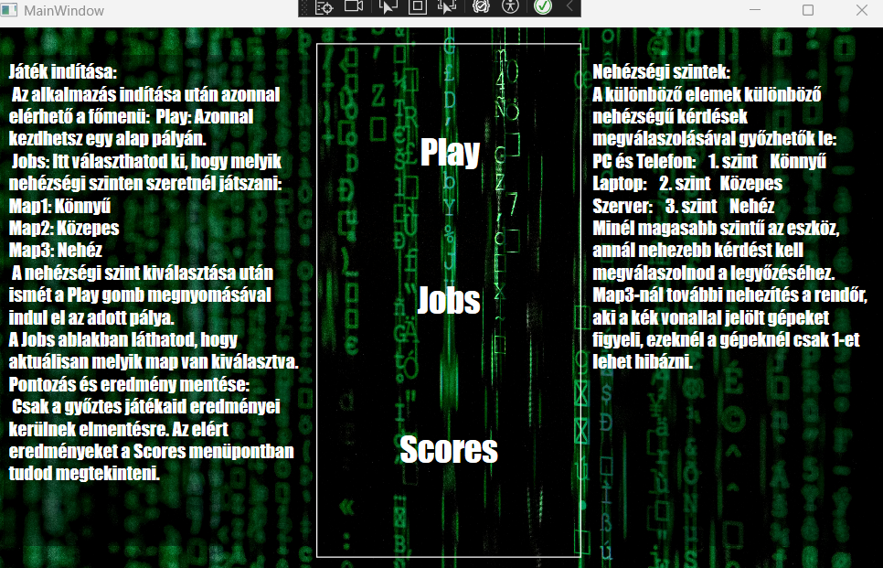
A rendszer működése
Menü: Játék indítása, pályaválasztás
A nyitoablakban találhato a 3 fö funkcio
Play
Jobs
Ezen keresztül
érhetök ela meppek
Scores
Itt vanak a mentett
Eredményei a
űfelhasználonak

Slide 5





pályák: 3 válaszlehetőség
Pontozás: nehézségi szint szerint
A dall felsö sarokban láthato
a maximális hiba lehetöség
Melete az edigi pontok
es hibák száma
Ha az öszes számitogépet
elfoglaja ajátékos nyer és a
szintidö mentésre kerül

Slide 6
Adatkezelés és osztályok
Adatoka tárolása
questions.json: kérdésadatbázis
scores.json: eredményrögzítés
MainWindow: GUI kezelése
QuestionManager: kérdések kezelése, pontozás, szabályok
ScoreManager: eredmény mentése
Save: a mentés kezelése

Slide 7
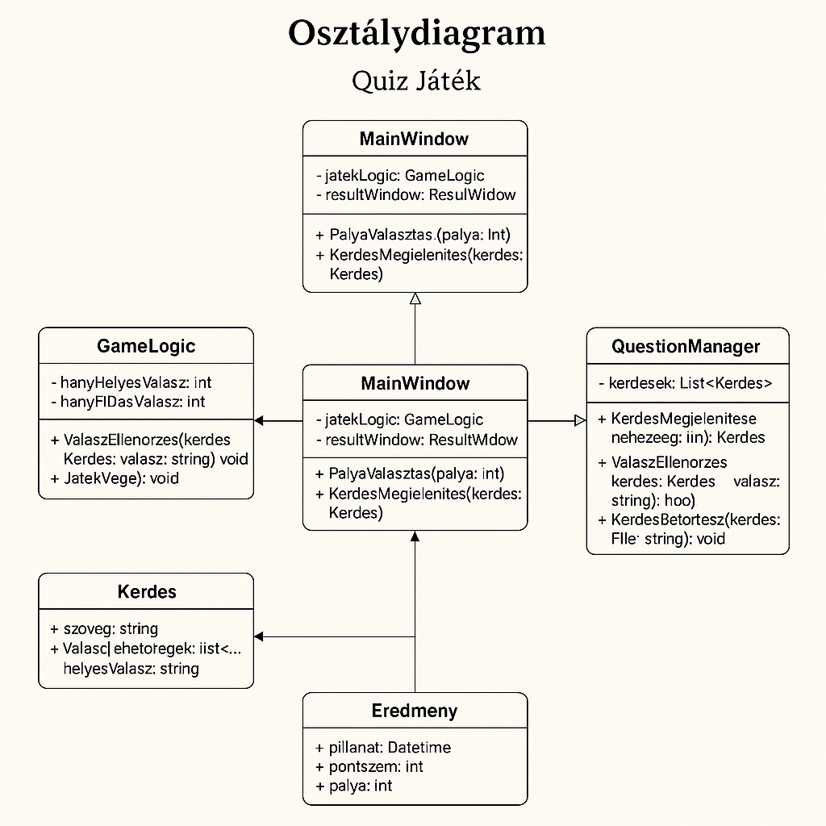

Slide 8
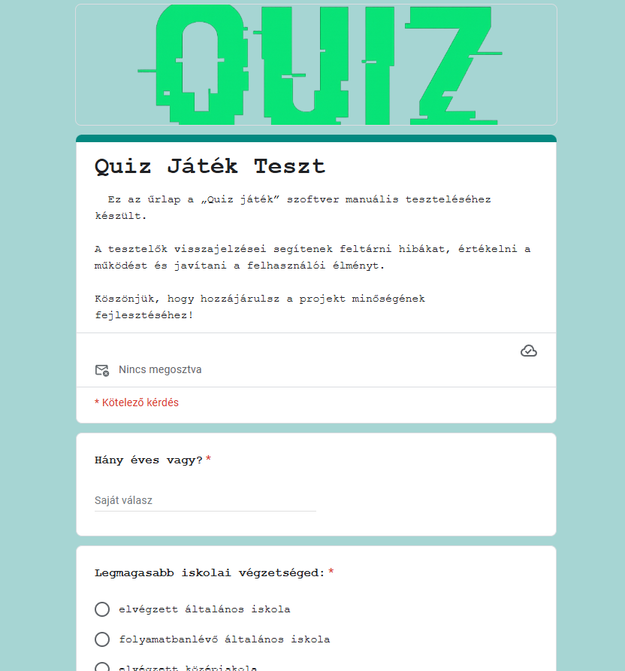
Tesztelés és hibajavítás
Belső tesztelés (csapat)
Külső tesztelés (ismerősök, osztálytársak)
Amit gogle formal oldotunk meg
Nagyon hasznos informáciokat szereztünk igy A hibákrol Hibák javítása GUI-ban és logikában

Slide 9

Időtartam: 2025.03.04 - 2025.04.28
Projektvezető: Asboth Noémi
Tagok: Barányi Alexandra, Hajnal Márk Mihály, Kassai László Richárd
3-as csapat

